Slide 1
TEMA:PROCESOS NATURALES Y BIODIVERSIDAD
L 4 RELACIÓN DE LOS PROCESOS INTERNOS Y EXTERNOS DE LA TIERRA

Slide 2
Relieve.-Es el conjunto de formas que adquiere la superficie terrestre como resultado de los movimientos de las placas tectónicas, sismos y erupciones volcánicas, es decir de la dinámica interna de la tierra, y también de factores externos como la lluvia, el viento y las olas del mar que lo erosionan y lo modifican.
La distinción el relieve oceánico y continental se hizo para facilitar su descripción. Sin embargo ambas categorías se originan por los mismos agentes endógenos.
El relieve es producto de dos mecanismos contrarios: los endógenos a partir del movimiento de las placas tectónicas y los exógenos, que lo destruyen y lo modifican.

Slide 3
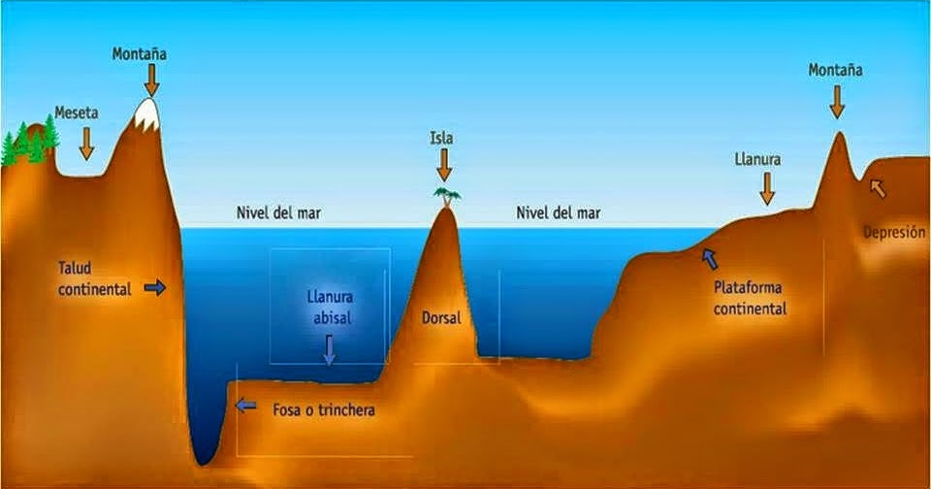
RELIEVE OCEÁNICO PÁG 67

Slide 4
COMPLETA EL SIGUIENTE CUADRO SINÓPTICO PÁG. 67
A)plataforma continental.-Continuación del continente mar adentro y se
caracteriza por tener una suave pendiente.No supera 200m de profundidad.
B)llanuras abisales.-Grandes planicies a 4000m de profundidad
RELIEVE
OCEÁNICO C)fosas oceánicas.-Son las de mayor profundidad (FOSA DE LAS Marianas)
D)Talud continental.-Relieve con una gran pendiente 200 a 400 m

Slide 5
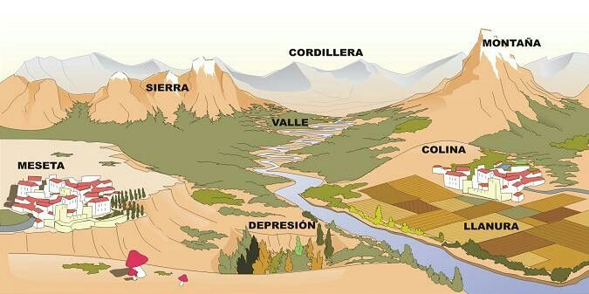
RELIEVE CONTINENTAL

Slide 6
RELIEVE CONTINENTAL
Montañas.-Son las mayores elevaciones que existen sobre la superficie terrestre que superan una altitud de 500 msnm. Su origen es consecuencia de los movimientos convergentes de las placas tectónicas.
Mesetas.- También conocidas como altiplanicies tienen una altitud de más de 500 msnm. Se forman por la erosión del viento o del agua. Son superficies de poca pendiente
Llanuras.- También conocidas como planicies, son una forma de relieve con poca inclinación y van desde los 200 m de altitud
Depresiones.- Son fosas con altitud negativa, es decir, se encuentran por debajo del nivel del mar, o bien, son más bajas que el relieve de su alrededor con respecto al terreno que le rodea. En ellas pueden fluir ríos o existen lagos.

Slide 7
Las formas de relieve se originan por procesos endógenos y exógenos.
Endógenos.- A partir del movimiento de las placas tectónicas que lo crean.
Exógenos.-Lo destruyen y lo modifican.
Esto hace que el relieve sea dinámico y cambiante, aunque estos cambios sean imperceptibles. En la vida de una persona

Slide 8
Agentes endógenos responsables de las distintas formas del relieve son:
Agentes exógenos responsables de la modificación y destrucción del relieve son:
RESPONDE A LAS SIGUIENTES PREGUNTAS:
1.-Cómo se clasifican los agentes exógenos
2.-Qué es el intemperismo
3.-Cuales son los tipos de intemperismo
4.-Menciona un ejemplo de los tipos de intemperismo
5.-En los últimos siglos cómo ha modificado drásticamente la sociedad al componente natural.

Slide 9
EROSIÓN Es un proceso que implica el desprendimiento de rocas y suelos, así como el desgaste, el transporte y sedimentación del material.
Pluvial.-El golpeteo de las gotas de la lluvia a través de miles y millones de años desgasta la roca, estos fragmentos sueltos, son arrastrados por el escurrimiento de los afluentes de agua.
Fluvial.-Los ríos, según su cauce, pueden arrastrar desde arena hasta grandes rocas.
Marina.-Los movimiento del mar, como las olas y las mareas, van desgastando y fracturando las zonas costeras haciendo más fina la arena de la playa y formando acantilados.
KÁRSTICA.-Se presenta en regiones con tipo de roca caliza, ya que esta es permeable y permite que el agua se infiltre a través de las capas de roca, formando ríos subterráneos y cavernas.

Slide 10
Glacial.-Ocurre en altas latitudes y altitudes, donde las temperaturas son bajas. El avance y retroceso de los glaciares arrastran material rocoso por las pendientes de las montañas, actuando como lija en la superficie.
Eólica.-El viento es el agente que va modelando la roca, cuando sopla, levanta arna que la fricciona y la desgasta. (dunas)
Biológica.-El crecimiento de raíces en las plantas, las pisadas de los animales, así como la construcción de sus madrigueras fragmentan las rocas, que son transportadas depositadas posteriormente por los otros agentes.
Antrópica.-La actualidad las actividades del ser humano modelan el relieve de manera directa, como cuando se construyen caminos, poblaciones; cuando se deforesta un bosque o se explota una mina.

Slide 11
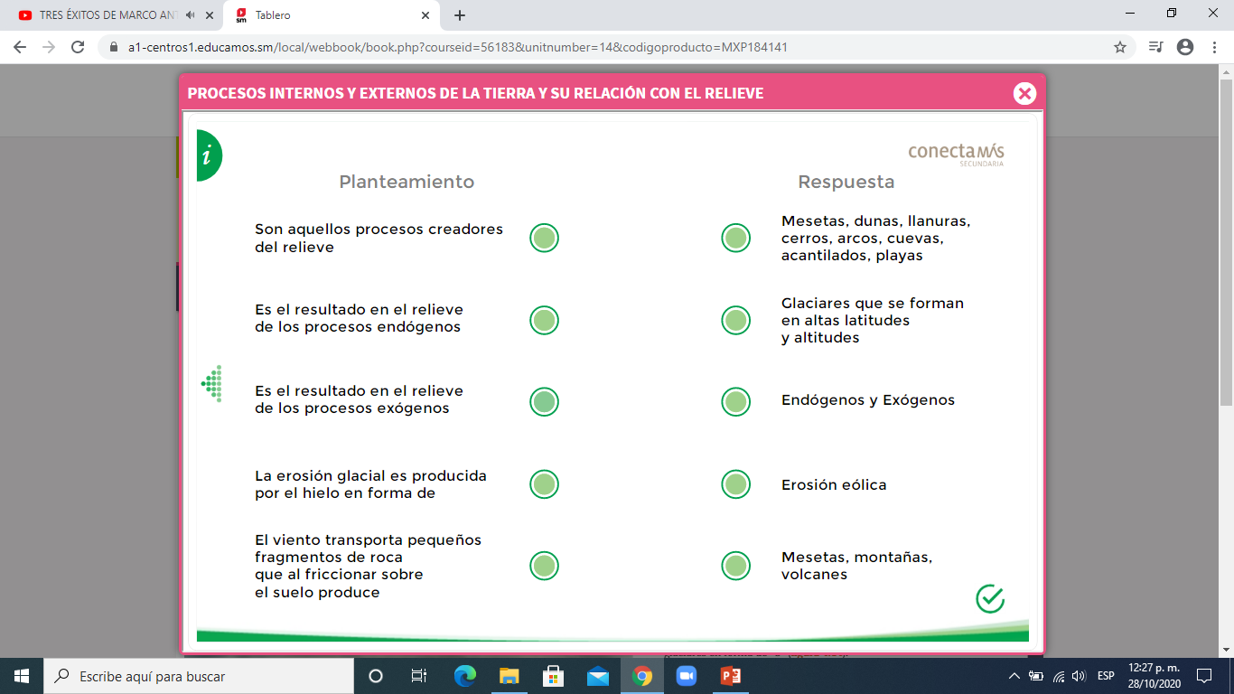
RELACIONA

